Slide 1
Anomaly intrusion detection method for vehicular networks based on survival analysis
Oct 8, 2019

Slide 2
논문 내용 요약
Survival analysis model을 적용하여 다음 3종의 차량 공격 탐지
Flooding attack
Fuzzy attack
Malfunction attack
AI 아님
차종, OEM별 CAN의 상세 스펙을 모르고도 공격 탐지 가능
적은 리소스로 차량 내부에서 직접 Anomaly 판별 가능
이 챌린지에선 쓸데없는 사항

Slide 3
배경 지식 #1 – CAN communication
ECU들 간의 Parallel connection이 형성되어 있음
Multi master로, 모든 노드를 컨트롤하는 Master의 개념이 없음
Message frame이라는 형태로 Data packet을 전송

Slide 4
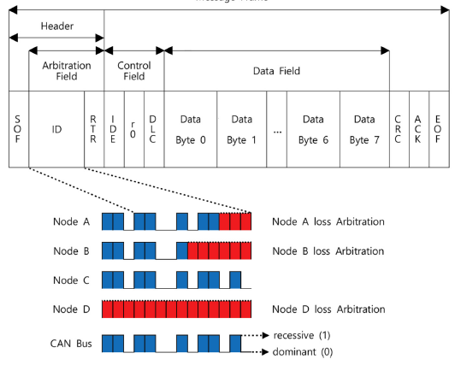
배경 지식 #1 – CAN message frame
3개의 부분으로 나누어짐
Arbitration field
ID – Msg의 종류와 Priority
ID값이 작을수록 높은 Priority
RTR – Remote frame과 Data frame을 구분
Remote = Request, RTR = 1
Data = Send, RTR = 0
여러 CAN msg가 도착할 경우, ID를 Bit comparison 하여 낮은 ID만 전송을 계속 하고, 그 이외는 Stop
Control field
DLC – Data Length Code
Data field
0-8 bytes
CAN ID는 차량, 제조사마다 다름

Slide 5
배경 지식 #2 – 각종 논문들
Frequency-based anomaly detection for the automotive CAN bus
CAN msg의 빈도 활용
Entropy-based anomaly detection for in-vehicle networks
Entropy의 Stability로 Anomaly detection
Intrusion detection system based on the analysis of time intervals of CAN messages for in-vehicle network
CAN msg의 Time interval 활용. 같은 연구실 논문. Flooding, Fuzzy 탐지
Anomaly detection of CAN bus messages through analysis of ID sequences
전이행렬(Transition or Markov matrix)을 활용한 Training/Detection(2 phases)
Exploiting Consistency Among Heterogeneous Sensors for Vehicle Anomaly Detection
TCAM(Ternary Content Addressable Memory) 활용(잘모름)
Anomaly detection in automobile control network data with long short-term memory networks
Neural net 사용
자세한 건 References 보면서 추가 Reading 필요

Slide 6
배경 지식 #3 – Survival analysis model
사건(event)이 일어나는 동안의 시간에 초점을 둔 분석 모델
의료분야에서 널리 쓰이는 모델
Ex. 어떤 약을 투약했을 때, 특정 시점에서 환자의 생존 여부를 확률적으로 계산

Slide 7
배경 지식 #3 – Survival analysis model
사건(event)이 일어나는 동안의 시간에 초점을 둔 분석 모델
Survival time – Current status를 측정하기 위한 시작 시간부터 끝 시간까지의 간격(period)
Current status information – 대상이 특정 시점(time point)에서 존재하는지의 여부를 확인
Survival function
특정 Time(t)에서의 Survival function – 대상이 t까지 살아있을 확률
S(t) = P (대상이 t보다는 오래 살아있음)
추가적인 데이터의 주입이 없을 경우, 특정 t에서의 Survival function은 다음과 같음
S(t) = (t를 넘어서도 살아있는 대상들의 수) / (모든 대상들의 수)
https://ko.wikipedia.org/wiki/%EC%83%9D%EC%A1%B4%EB%B6%84%EC%84%9D
https://statkclee.github.io/ml/ml-pm-survival.html
읽읍시다

Slide 8
차량 공격 – 공격 모델
Masquerade
두 개의 장악된 ECU 중 하나의 전송을 멈춰 나머지가 대신 데이터를 전송하게 하는 공격. 직접적인 공격은 아니라고 함
Fabrication
제대로 된 CAN msg를 장악된 ECU를 이용해 조작하여 넘김(MITM 비슷)
Suspension
DoS – High priority CAN ID를 가진 msg를 폭발적으로 전송함
Bus-off attack – ECU가 bus-off 상태에 들어가는 것을 막아서 ECU를 멎게 함
Fuzzy
무작위 CAN msg를 전송. 예측하지 못한 동작 발생 가능
Replay
Logged된 메시지를 다시 전송

Slide 9
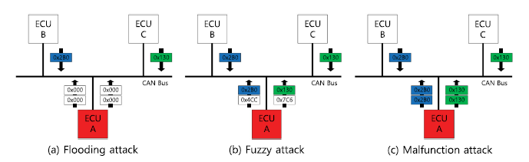
공격 시나리오
논문에서는 3가지 공격에 대한 Anomaly detection을 수행
Flooding – High priority(=Low ID) CAN msg를 보내서 제대로 된 통신을 수행하지 못하게 함
Fuzzy – 실제 쓰이는 CAN ID와 그렇지 않은 CAN ID를 포함하여 Random generated CAN msg를 전송
KIA Soul에서는 오동작 발생
Malfunction – 실제 쓰이는 CAN ID를 기반으로 하여 CAN msg 중 Data field에 대해 Random generation 수행

Slide 10
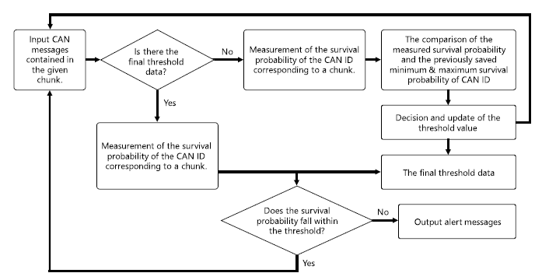
본론
논문에 제시된 방법은 2 step으로 나누어짐
Chunk-based threshold measurement
Detection algorithm

Slide 11
Threshold measurement
CAN msg 중 ID field에 대해서만 수행
Chunk – CAN msg들을 특정 단위로 나눈 조각
Chunk size는 50(개의 CAN msg)-300으로 정하고 10씩 증가
Cycle – 특정 CAN ID가 다시 나타나는 주기
짧을 경우 18 msg마다 나타나고, 긴 경우 200 msg마다 나타남
YF Sonata의 경우 Cycle이 1950인 ID도 존재(ID 0x5a2)

Slide 12
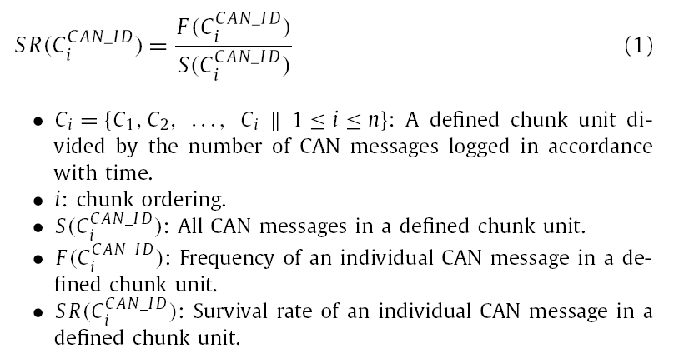
Survival rate – 아주 단순함
특정 시간대의 CAN msg
들을 특정한 수로 나눈 Chunk들
Chunk의 index
하나의 Chunk unit에 대한 모든 CAN msg
하나의 Chunk unit에서 특정 CAN msg가 출연하는 빈도
하나의 Chunk unit에서 특정 CAN msg의 Survival rate

Slide 13
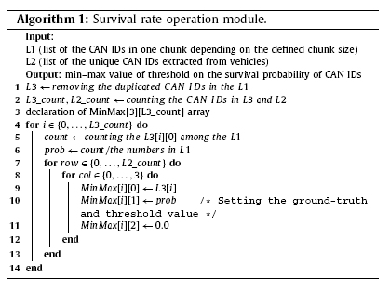
Survival rate
최초 1회는 정상적인 ECU 상태를 기반으로 측정되어야 함
Ground-truth value
Survival rate를 구하기 위한 3 step
Chunk framing
Threshold setting
Min-max value setting
특정 CAN ID에 대한 SR은 하나의 Chunk에서 그 ID가 몇 개나 존재하는지로 계산됨
Long cycle을 가진 CAN ID는 Chunk에서 나타나지 않을 수도 있음
계속 다음 Chunk에서 특정 CAN ID의 SR을 계산하여 Min, Max를 갱신함

Slide 14
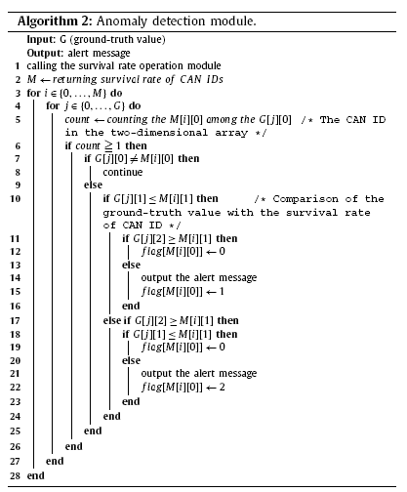
Detection algorithm
어처구니없이 간단함
Min, Max 범위를 벗어나면 Anomaly detected

Slide 15
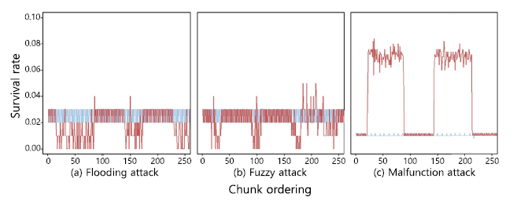
결과 분석 – 각 공격 중에 측정된 SR
Flooding, Fuzzy 공격 중의 SR은 평소보다 낮음
많은 수의 High priority ID(Flooding)와 Random ID(Fuzzy)를 주입하므로 SR이 낮아짐. Chunk 안에 포함되어야 할 CAN ID를 밀어내기 때문
Malfunction 공격 중의 SR은 MAX보다 현저히 높은 경우 발생
Malfunction에 사용되는 CAN ID는 제조사에 포함된 CAN ID기 때문에 같은 ID가 한 Chunk안에 더 들어갈 확률이 높기 때문

Slide 16
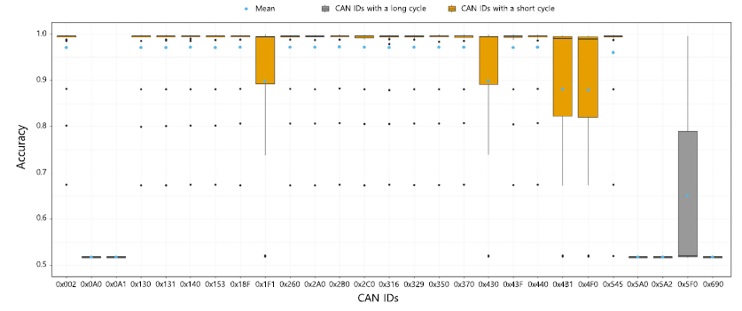
결과 분석 – CAN ID별 Detection Acc.
Short cycle CAN ID의 경우 70-100%의 정확도
Long cycle CAN ID(0x0a0, 0x0a1, 0x5a0, 0x5a2, 0x5f0, 0x690)의 경우 낮은 정확도
한 Chunk에 나타날 확률이 낮기 때문

Slide 17
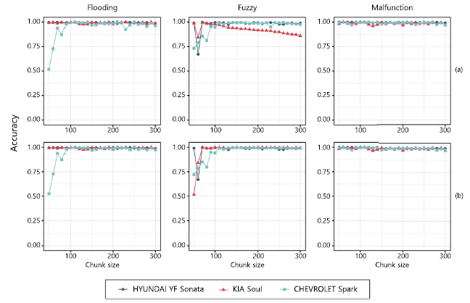
결과 분석 – 한 Chunk에서의 모든 ID
(대충 차량 특성에 따라 다름)

Slide 18
결과 분석
이외에도 Time complexity 등의 분석이 있지만 지금 하는 일엔 별로 필요가 없을것으로 판단하여 요약 안함

Slide 19
So?
Long cycle CAN ID에 대한 Accuracy를 이 논문에선 해결 못함
차량특성에 따른 정확도 하락 문제가 있음
구현은 쉬움

